Slide 1
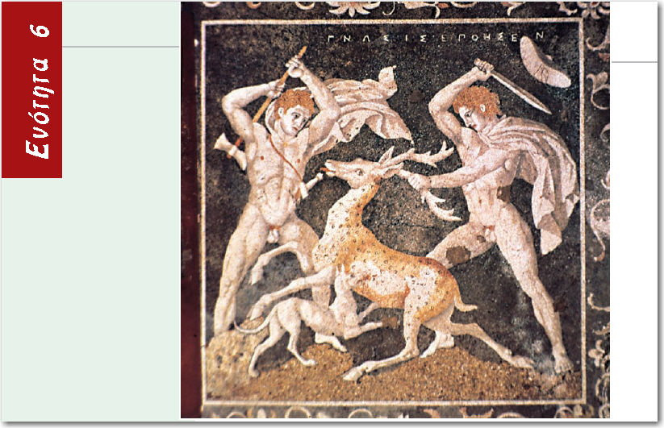
Σελ.50
α' κλίση των ουσιαστικών

Slide 2

ΤΑ ΑΡΣΕΝΙΚΑ ΟΥΣΙΑΣΤΙΚΑ ΤΗΣ Α ΚΛΙΣΗΣ
ΜΑΘΗΜΑ 1^{Ο}
Σελ.50

Slide 3
Τι ονόματα περιλαμβάνει η πρώτη κλίση;
ΜΑΘΑΙΝΩ
Η πρώτη κλίση στα αρχαία ελληνικά περιλαμβάνει ονόματα αρσενικά και θηλυκά. Δεν περιλαμβάνει ουδέτερα (ευτυχώς).
Στα αρσενικά ανήκουν όσα λήγουν σε:
1. -ης, π.χ. στρατιώτης και σε
2. -ας, π.χ. λοχίας
Στα θηλυκά ανήκουν όσα λήγουν σε:
1. -η, π.χ. ψυχή, μουσική και σε
2. -α, π.χ. ὥρα, γλῶσσα

Slide 4
αρσενικά σε -ας
Η δίφθογγος αι, όταν βρίσκεται στο τέλος κλιτής λέξης είναι βραχεία,
π.χ. αἱ ὧραι (αλλά ταῖς ὥραις).
.
ενικός αριθμός
ὁ νεανί-ας τοῦ νεανί-ου τῷ νεανί-ᾳ τὸν νεανί-αν ὦ νεανί-α
πληθυντικός αριθμ.
οἱ νεανί-αι τῶν νεανι-ῶν τοῖς νεανί-αις τοὺς νεανί-ας ὦ νεανί-αι
Η γενική του πληθυντικού
τονίζεται
στη λήγουσα και παίρνει
περισπωμένη, π.χ. τῶν χωρῶν
Το -α στην κατάληξη -ας σε οποιαδήποτε πτώση είναι πάντοτε μακρόχρονο,

Slide 5
Η δίφθογγος αι, όταν βρίσκεται στο τέλος κλιτής λέξης ίναι βραχεία,
π.χ. αἱ ὧραι (αλλά ταῖς ὥραις).
.
αρσενικά σε -ης
ὁ ποιητ-ής τοῦ ποιητ-οῦ τῷ ποιητ-ῇ τὸν ποιητ-ήν ὦ ποιητ-ά
οἱ ποιητ-αί τῶν ποιητ-ῶν τοῖς ποιητ-αῖς τοὺς ποιητ-άς ὦ ποιητ-αί
Η γενική του πληθυντικού τονίζεται στη λήγουσα και παίρνει περισπωμένη, π.χ. τῶν χωρῶν
Σχηματίζουν την κλητική του ενικού σε -α:ᾰ
τα εθνικά: ὦ Πέρσα, ὦ Σκύθα
όσα λήγουν σε -της, π.χ. ὦ ποιητά
τα σύνθετα με β' συνθετικό ρήμα, π.χ. ὦ γυμνασιάρχα, ὦ παιδοτρίβα, ὦ βιβλιοπῶλα

Slide 6
ΑΣ ΔΟΥΜΕ ΤΙΣ ΚΑΤΑΛΗΞΕΙΣ ΤΩΝ ΟΥΣΙΑΣΤΙΚΩΝ ΤΗΣ Α΄ ΚΛΙΣΗΣ:
Ενικός
Πληθυντ. Οι ίδιες καταλήξεις
-αι
-ων
-αις
-ᾱς
-αι
σε –ας
σε -ης
ον. | -ᾱς | -ης
γεν. | -ου | -ου
δοτ. | -ᾳ | -ῃ
αιτ. | -ᾱν | -ην
κλ. | -ᾱ | -η (ή-ᾰ)

Slide 7

ΑΣΚΗΣΕΙΣ
2.Να μεταφέρετε στην ίδια πτώση του άλλου αριθμού τα παρακάτω ουσιαστικά:
τὸν πολίτην
τοῦ νεανίου
(ὦ) πελτασταὶ
τοὺς δεσμώτας
τῶν μηνυτῶν
(ὦ) γυμνασιάρχα
(ὦ) τεχνῖτα
τὸν προδότην
τῷ πατριώτῃ
τοῖς ἱππόταις
1.Να κλίνετε τα παρακάτω ουσιαστικά στους δύο αριθμούς:
ὁ θεατὴς
ὁ ἰδιώτης
ὁ κοχλίας
1
ΕΛΛΗΝΙΚΟΣΠΟΛΙΤΙΣΜΟΣ
ΑΣΚΗΣΗ 1
ΑΣΚΗΣΗ 2

Slide 8
ΤΑ ΘΗΛΥΚΑ ΟΥΣΙΑΣΤΙΚΑ ΤΗΣ Α ΚΛΙΣΗΣ
ΜΑΘΗΜΑ 2^{Ο}
Σελ.50

Slide 9
Παραδείγματα θηλυκών σε –η
Ενικός αριθμός |  |  | Πληθυντικός αριθμός
ον. | ἡ | κώμ η | τιμ ὴ | αἱ | κῶμαι | τιμαὶ
γεν. | τῆς | κώμης | τιμ ῆς | τῶν | κωμῶν | τιμῶν
δοτ. | τῇ | κώμ ῃ | τιμ ῇ | ταῖς | κώμαις | τιμαῖς
αιτ. | τὴν | Κώμ ην | τιμ ὴν | τὰς | κώμας | τιμὰς
κλ. | (ὦ) | κώμ η | τιμ ὴ | (ὦ) | κῶμαι | τιμαὶ

Slide 10
Παραδείγματα θηλυκών σε –α
ἡ στρατι-ά τῆς στρατι-ᾶς τῇ στρατι-ᾷ τὴν στρατι-άν ὦ στρατι-ά
ὧρ-αι ὡρ-ῶν ὥρ-αις ὥρ-ας ὧρ-αι
ὥρ-α ὥρ-ας ὥρ-ᾳ ὥρ-αν ὥρ-α
αἱ στρατι-αί τῶν στρατι-ῶν ταῖς στρατι-αῖς τὰς στρατι-άς ὦ στρατι-ά
Αν πριν από την κατάληξη α υπάρχει φωνήεν ή ρ, τότε το α αυτό λέγεται καθαρό, είναι κανονικά μακρόχρονο και φυλάγεται σε όλες τις πτώσεις του ενικού: ἡ πολιτεία, τῆς πολιτείας, τῇ πολιτείᾳ κτλ. - ἡ ὥρα, τῆς ὥρας, τῇ ὥρᾳ κτλ.

Slide 11
γ) Παραδείγματα θηλυκών σε ᾰ- (γεν. -ης)
(θ. τραπεζᾰ-) (θ. γλωσσᾰ-)
Στα πρωτόκλιτα θηλυκά που λήγουν σε -α:
1) αν πριν από την κατάληξη α υπάρχει σύμφωνο (εκτός από το ρ), τότε το α αυτό λέγεται μη καθαρό, είναι κανονικά βραχύχρονο και στη γενική και δοτική του ενικού τρέπεται σε η.
 | Ενικός αριθμός |  |  | Πληθυντικός αριθμός
ον. | ἡ | τράπεζᾰ | γλῶσσᾰ | αἱ | τράπεζαι | γλῶσσαι
γεν. | τῆς | τραπέζης | γλώσσης | τῶν | τραπεζῶν | γλωσσῶν
δοτ. | τῇ | τραπέζῃ | γλώσσῃ | ταῖς | τραπέζαις | γλώσσαις
αιτ. | τὴν | τράπεζᾰν | γλώσσᾰν | τὰς | τραπέζας | γλώσσας
κλ. | (ὦ) | τράπεζᾰ | γλώσσᾰ | (ὦ) | τράπεζαι | γλῶσσαι

Slide 12
ΑΣΚΗΣΕΙΣ
2.Να βάλετε την ίδια πτώση του άλλου αριθμού στα παρακάτω ουσιαστικά : τῆς κλὶνης τῇ θεραπαὶνῃ τάς ἀμὶλλας τῶν δαφνῶν τὴν μὲλισσαν τῆς γαὶας τὴν τρὶαιναν τῶν μαζῶν (ὦ) σκαπὰνη τῇ δρακαὶνῃ τῶν σφαιρῶν
1.Να κλίνετε τα παρακάτω ουσιαστικά στους δύο
αριθμούς:
ἡ ψυχή
ἡ χώρα
ἡ γαία
ἡ μέλισσα
Άσκηση για τη διάκριση των θηλυκών α' κλίσης σε -α, -ας ή σε -α, -ης

